Slide 1
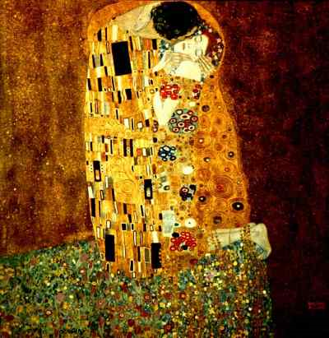
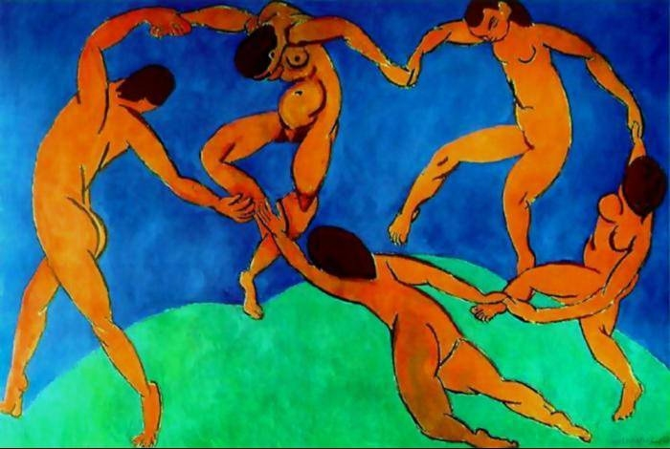
Cours annexe : Désir et bonheur
Henri Matisse, La danse (1910)
Gustav Klimt, Le baiser (1907-1908)

Slide 2
I. Le désir : définition et distinctions
Désir : tendance à rechercher un ‘objet’ (matériel ou moral) que l’on s’imagine être source de satisfaction

Slide 3


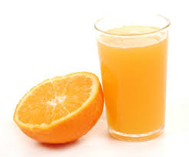

Distinction à faire : désir ≠ besoin
J’ai soif !
Désir
Besoin
Finalité non vitale, superflue
Objet spécifique
Lié à la singularité du sujet (habitudes, culture…)
Origine qui peut être spirituelle
Naturel (biologique)
Finalité vitale : préserver sa vie
(nécessaire : il faut boire pour survivre)
Objet générique
Origine matérielle

Slide 4
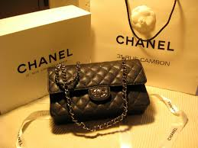

Ce qui veut donc dire qu’…
1. On peut désirer des choses dont on n’a pas vraiment besoin
Ex. : produits de luxe
2. On peut ne pas désirer des choses dont on a pourtant besoin
3. On peut désirer plus que ce dont on a vraiment besoin

Slide 5
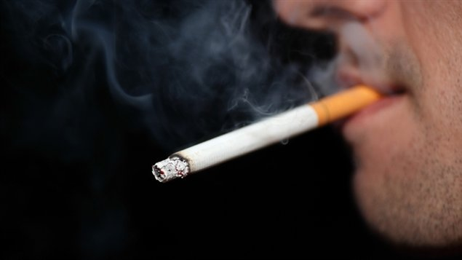
Toutefois, certains désirs peuvent devenir des besoins…

Slide 6
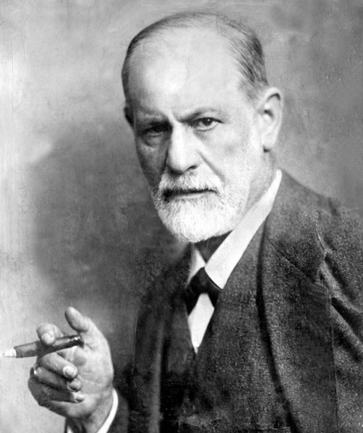
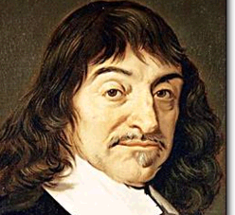
Autre distinction à faire : désir≠ volonté
Désir
La volonté
(faculté de vouloir)
→ désirs motivés par l’intellect, la raison
Désirs irrationnels
ou non réfléchis
Suppose une intention
(conscience et réflexion)
Un point sur sa définition de la volonté et de la liberté
Il existe des désirs inconscients qui nous déterminent à l’insu de notre volonté.
Descartes
Freud

Slide 7
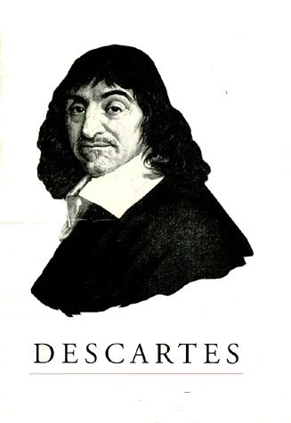

Descartes et la question du libre-arbitre (volonté libre)
1/La liberté fait l’objet d’un sentiment (expérience intérieure).
« la liberté de notre volonté se connaît sans preuve, par la seule expérience que nous en avons. »
Principes de la philosophie, I (1644)
La liberté serait donc inexplicable (?)

Slide 8
2/Les différents degrés de liberté
« afin que je sois libre, il n’est pas nécessaire que je sois indifférent à choisir l’un ou l’autre des deux contraires ; mais plutôt, d’autant que je penche vers l’un, soit que je connaisse évidemment que le bien et le vrai s’y rencontrent, soit que Dieu dispose ainsi l’intérieur de ma pensée, d’autant plus librement j’en fais choix et je l’embrasse. Et certes la grâce divine et la connaissance naturelle, bien loin de diminuer ma liberté, l’augmentent plutôt, et la fortifient. De façon que cette indifférence que je sens, lorsque je ne suis point emporté vers un côté plutôt que vers un autre par le poids d’aucune raison, est le plus bas degré de la liberté, et fait plutôt paraître un défaut dans la connaissance, qu’une perfection dans la volonté ; car si je connaissais toujours clairement ce qui est vrai et ce qui est bon, je ne serais jamais en peine de délibérer quel jugement et quel choix je devrais faire ; et ainsi je serais entièrement libre, sans jamais être indifférent »
Méditations métaphysiques, 4^{ième} Méditation
Notes:
Contexte théorique :
La définition cartésienne de la liberté intervient dans le cadre d’une réflexion sur les causes de l’erreur (comment expliquer l’erreur ? Comment se fait-il que nous nous trompions ?). Dans le cadre de cette discussion, Descartes a émis plusieurs hypothèses qu’il a successivement rejetées :
On ne peut pas expliquer l’erreur en se référant à un dieu trompeur car cela contredirait la perfection divine : Dieu n’a pas pu vouloir nous tromper (même s’il en a le pouvoir…). Autrement dit, on ne peut pas rendre Dieu responsable de nos erreurs !
L’erreur ne peut pas provenir non plus de notre entendement (ou de notre raison). En lui-même, notre entendement est parfaitement capable de nous faire connaître la vérité. Si nous faisons erreur, c’est simplement parce que nous nous servons mal de notre entendement (d’où la nécessité d’une méthode).
Descartes en vient ainsi à son hypothèse finale : l’erreur ne peut provenir non pas de l’entendement pris en lui-même (lequel est toujours efficace) ni de Dieu (lequel est bon et vérace, c’est-à-dire dépourvu de toute volonté de me tromper), mais du rapport entre deux facultés, à savoir l’entendement et la volonté.
Pour développer cette hypothèse selon laquelle l’erreur a sa source dans rapport entre entendement et volonté que Descartes en vient à aborder la question de la liberté.
Descartes commence par montrer que la volonté est une exception parmi toutes les autres facultés : c’est la seule de nos facultés que nous « expérimentons » comme étant sans limite. Elle se distingue de toutes les autres facultés humaines car elle est la seule à être infinie (les autres facultés sont finies/limitées : l’entendement car on ne sait pas tout, l’imagination car on ne peut pas tout imaginer – origine sensible de l’imagination : on ne peut pas imaginer ce qu’on n’a jamais vu, la mémoire – car trous de mémoire, oublis, amnésies…). La volonté est pour Descartes la marque de notre origine divine (l’indice que Dieu – être infini – nous a fait à son image ; preuve que nous sommes des créatures de Dieu).
Définition cartésienne de la volonté :
capacité de choisir ou « libre arbitre »
La volonté est « infinie » dans la mesure où elle peut tout choisir (même des choses que notre raison juge impossible voire immorale !)
La liberté réside donc pour Descartes dans le fait de pouvoir vouloir quelque chose en l’absence de contrainte extérieure.

Slide 9
Analyse rapide : la liberté d’indifférence, plus bas degré de notre liberté
« afin que je sois libre, il n’est pas nécessaire que je sois indifférent à choisir l’un ou l’autre des deux contraires [RQ 1] ; mais plutôt, d’autant que je penche vers l’un, soit que je connaisse évidemment que le bien et le vrai s’y rencontrent [RQ 2], soit que Dieu dispose ainsi l’intérieur de ma pensée [RQ 3], d’autant plus librement j’en fais choix et je l’embrasse. Et certes la grâce divine et la connaissance naturelle, bien loin de diminuer ma liberté, l’augmentent plutôt, et la fortifient [RQ 4]. De façon que cette indifférence que je sens, lorsque je ne suis point emporté vers un côté plutôt que vers un autre par le poids d’aucune raison, est le plus bas degré de la liberté, et fait plutôt paraître un défaut dans la connaissance, qu’une perfection dans la volonté ; car si je connaissais toujours clairement ce qui est vrai et ce qui est bon, je ne serais jamais en peine de délibérer quel jugement et quel choix je devrais faire [Note 5] ; et ainsi je serais entièrement libre, sans jamais être indifférent »
Notes:
Note 1 : Descartes critique la liberté d'indifférence = on ne peut pas réduire le fait d'être libre au fait de pouvoir choisir de manière totalement indifférente entre deux choses...
Note 2: la question de la liberté possède des implications morales (le bien) et épistémologiques (le vrai). Idée importante : pour me déterminer le plus librement possible à faire une chose, il faut donc que je sois certain (« que je connaisse évidemment ») de ne commettre ni mal, ni erreur. C’est le rôle de la raison qui indique à la volonté ce qu’elle doit choisir pour être sûre de faire quelque chose de bien ou pour atteindre le vrai. La raison doit nous faire connaître clairement et distinctement tous les tenants et aboutissants de l’action pour laquelle je me décide.
Note 3: cette idée est plus problématique… être libre, ce serait faire ce que Dieu me commande de faire… Il n’y a donc plus réflexion personnelle et rationnelle, mais une obéissance et une adhésion aveugle aux décisions divines (croyance). N’est-ce pas contradictoire avec ce que vient de dire Descartes ?
Note 4: thèse du texte. Thèse qui prend la forme d’un paradoxe : la connaissance certaine d’une chose ou d’une situation et la connaissance des commandements divins ne sont pas des obstacles à ma liberté. Au contraire, plus on est déterminé, plus on est libre ! En effet, ce seraient des obstacles, si la liberté résidait dans l’indétermination du vouloir (liberté d’indifférence), or Descartes s’oppose à une telle compréhension de la liberté…
ATTENTION cependant, remarque sur l’idée de détermination : dans les deux cas – connaissance rationnelle ou grâce divine – il s’agit d’une détermination intérieure ≠ détermination extérieure du type « contrainte »
Note 5 : Descartes élabore un raisonnement par l’absurde pour critiquer la liberté d’indifférence et montrer qu’elle réside dans un manque de connaissance.
Si nous savons ce qu’il nous faut choisir, alors nous ne sommes pas indifférents, et quand nous sommes indifférents, c’est qu’alors nous ne savons pas ce qu’il faut choisir. Autrement dit, la délibération et l’hésitation, qu’on prend habituellement pour des manifestations de liberté (car ça montre qu’on a le choix) sont bien l’expression d’un défaut de connaissance : c’est parce que le vrai et le bien ne nous apparaissent pas clairement et distinctement que nous délibérons afin de savoir quoi faire ou que nous hésitons avant d’agir…

Slide 10
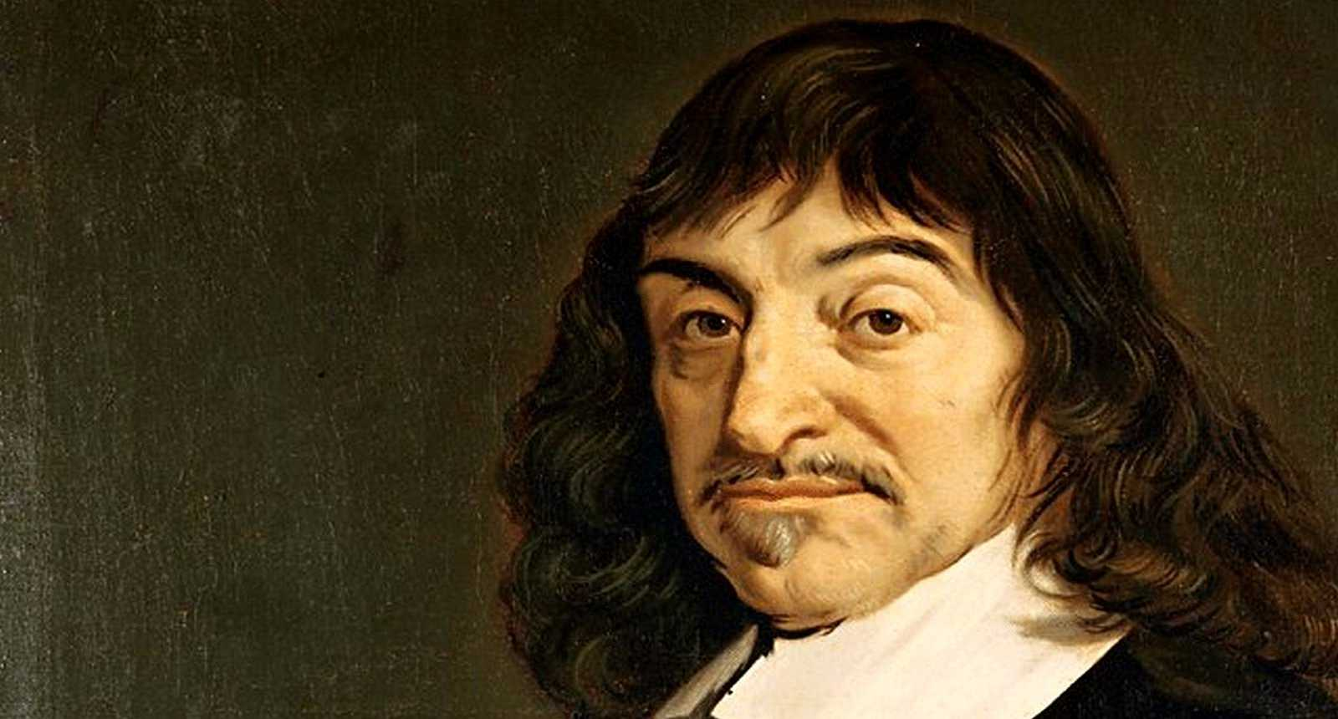
La liberté d’indifférence réside dans un manque de connaissance et constitue le « plus bas degré de liberté »
Être libre, c’est pouvoir se décider de manière certaine à faire quelque chose (ou à ne pas la faire)
Le plus haut degré de liberté réside donc dans la volonté éclairée par la raison

Slide 11


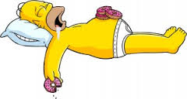
• 1ère expérience de choix libre : prendre des décisions réfléchies.
On pèse le pour et le contre.

Slide 12

Modèle de la balance
raison +
raison +
raison -
raison +
raison -
raison -
Je révise le Bac
Révisions Repos
raison +
raison -
raison -
raison +
raison +
raison -
Je reste chez moi à ne rien faire
Révisions Repos

Slide 13
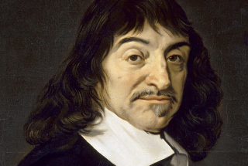
Raison
(capacité d’évaluer une idée ou une action)
Volonté
(capacité de choisir et d’agir volontairement)
éclaire
Libre-arbitre

Slide 14
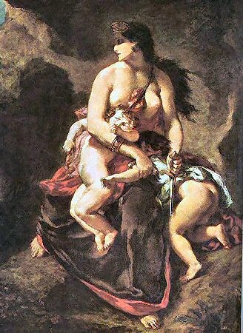
Exemple :
le personnage de Médée
« Mon désir me suggère une chose, ma raison une autre ; le meilleur parti je le vois et je l’approuve mais je choisis le pire »
Ovide, Métamorphoses, VII
Eugène Delacroix
Médée égorge ses propres fils, 1838
Notes:
Un autre exemple plus ordinaire : si les élèves obéissent au prof, c’est qu’il estiment que c’est le mieux (éviter des sanctions / préparer son avenir). Et ils pourraient toujours et parfois choisir de ne pas obéir. C’est bien qu’ils ont la « liberté » de ne pas obéir, même quand ils obéissent. S’il y a des règles, c’est que nous pouvons les transgresser.

Slide 15
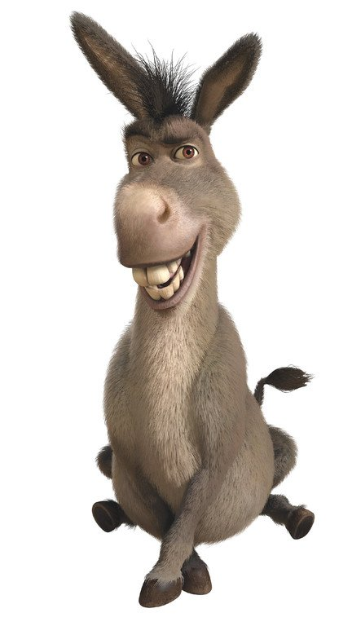
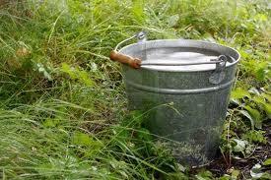
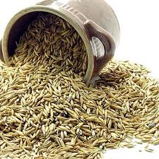
• 2^{ième} expérience : les situations d’« indifférence ».
L’exemple de « l’âne de Buridan »
Notes:
Imaginé par un philosophe scolastique du 14^{ième} siècle (Jean Buridan, 1292-1363), cet exemple met en scène un âne qui, se trouvant à côté d’un picotin d’avoine et d’une bassine d’eau, éprouve deux désirs de même puissance, l’un de soif, l’autre de faim. Aucun désir ne devenant prééminent, il ne se dirige ni d’un côté ni de l’autre et il finit par se laisser mourir.
L’idée est que l’âne se comporte habituellement en se laissant guider par son désir le plus fort. Mais ce fonctionnement déterministe rend possible la situation où les deux désirs sont de même force, et donc conduisent à une résolution absurde (se laisser mourir plutôt que d’assouvir ses besoins).
Cet exemple permet de défendre l’hypothèse de la liberté d’indifférence et du libre-arbitre comme critère de distinction entre l’homme et l’animal.
En effet, que ferait un homme une situation semblable, ayant deux désirs de même force ? Il ne se conduirait pas comme un âne et choisirait, sans raison, de satisfaire un désir avant l’autre. Sans raison, c’est-à-dire indifféremment.
L’homme aurait une capacité d’autodétermination qui serait attestée par le fait qu’il puisse choisir sans raison, de manière purement arbitraire.

Slide 16
Retour à la question du désir
Le désir comme mouvement irréfléchi…

Slide 17
Désir
souhait
La volonté
(faculté de vouloir)
→ désirs motivés par l’intellect, la raison
Désirs non réfléchis ?
Illusions
« Rêve »
Inconscient
Sentiments/passions
Passions (désirs passionnés)
Motivés par autre chose que la raison ou la conscience
Par quoi ?

Slide 18
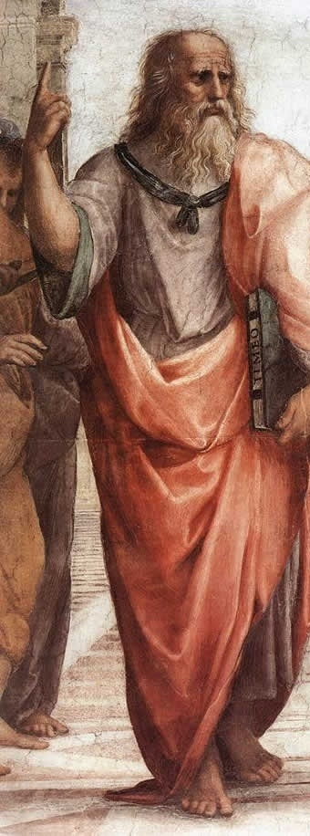
Platon et la double nature du désir
Le mythe d’Eros dans Le Banquet
« Puisqu’il est le fils de Poros et de Pénia, Eros se trouve dans la condition que voici. D’abord, il est toujours pauvre, et il s’en faut de beaucoup qu’il soit délicat et beau, comme le croient la plupart des gens. Au contraire, il est rude, malpropre, va-nu-pieds et il n’a pas de gîte, couchant toujours par terre et à la dure, dormant à la belle étoile sur le pas des portes et sur le bord des chemins, car, puisqu’il tient de sa mère, c’est l’indigence qu’il a en partage. À l’exemple de son père en revanche, il est à l’affût de ce qui est beau et de ce qui est bon, il est viril, résolu, ardent, c’est un chasseur redoutable ; il ne cesse de tramer des ruses, il est passionné de savoir et fertile en expédients, il passe tout son temps à philosopher, c’est un sorcier redoutable, un magicien et un expert. Il faut ajouter que par nature il n’est ni immortel ni mortel. En l’espace d’une même journée, tantôt il est en fleur, plein de vie, tantôt il est mourant ; puis il revient à la vie quand ses expédients réussissent en vertu de la nature qu’il tient de son père ; mais ce que lui procurent ses expédients sans cesse lui échappe ; aussi Eros n’est-il jamais ni dans l’indigence ni dans l’opulence. »

Slide 19
Le mythe de la naissance d’Eros selon le récit de Diotime rapporté par Socrate dans le dialogue de Platon (Le Banquet)
Poros (en grec, plénitude): dieu de l’abondance
Pénia (en grec, pauvreté) : mendiante humaine
Donnent naissance à…
Eros : demi-dieu ou démon (être intermédiaire, à la fois divin et humain)
En tant qu’il est le fils de son père, le désir est synonyme de vivacité, de profusion et de richesse…
En tant qu’il est le fils de sa mère, le désir est toujours pauvre, en manque, indigent…

Slide 20
Enseignements qu’on peut tirer du mythe concernant la nature du désir :
LE DÉSIR
À la fois manque
(et éventuellement : peine, souffrance, tristesse de ne pas avoir…)
Et impulsion positive qui nous pousse à dépasser ce manque, voire à nous dépasser
Ambivalence fondamentale (double nature)

Slide 21

Ce qu’indique aussi l’étymologie…
Le verbe « désirer » vient du latin desiderare, formé à partir du terme sidus qui signifie « constellation » ou « étoiles ».
Considerare => contempler l’astre
Desiderare => cesser de contempler, regretter un astre perdu…
On peut en tirer deux conclusions…
Notes:
1° le désir vise quelque chose d’élevé et d’agréable à contempler (vocation spirituelle et esthétique du désir) : l’objet du désir serait transcendant (aux deux sens du terme : à la fois extérieur et supérieur à l’homme// image de l’astre que l’on contemple). Ce qui confirmerait la différence avec le besoin : on ne peut pas réduire le désir à la satisfaction de besoins primaires.
2° Non seulement ce que vise le désir est absent, mais il est inaccessible : objet distant et éloigné, hors de portée (//étoile, astre). Donc caractère douloureux du désir : il tend vers une chose qu’il ne pourra jamais atteindre. Le désir serait l’expression d’un manque impossible à combler, jamais pleinement satisfait. Pour filer la métaphore astrale, on ne peut pas « décrocher la lune ». Le désir est le regret ou le manque d’une chose impossible à atteindre…

Slide 22
Parce qu’il implique la prise de conscience d’un manque, le désir est l’occasion pour l’homme de se dépasser et de se perfectionner.
Platon assimile ainsi désir et philosophie (étymologie = amour/désir du savoir).
« Aucun des dieux ne philosophe et ne désire devenir savant, car il l’est ; et, en général, si l’on est savant, on ne philosophe pas ; les ignorants non plus ne philosophent pas et ne désirent pas devenir savants ; car l’ignorance a précisément ceci de fâcheux que, n’ayant ni beauté, ni bonté, ni science, on s’en croit suffisamment pourvu. Or, quand on ne croit pas manquer d’une chose, on ne la désire pas. »
Notes:
On retrouve l’idée selon laquelle le désir est la marque de notre condition humaine : pour Platon, nous désirons parce que nous ne sommes pas des dieux (c’est-à-dire des êtres parfaitement autosuffisants) ; le désir est donc l’expression de notre finitude (nous désirons parce que nous n’avons pas tout et parce que nous ne pouvons pas tout avoir).

Slide 23
La dimension positive du désir pour Platon
Le MANQUE
est donc condition
de son propre dépassement
Le désir est ce qui pousse l’homme (ex. le philosophe) à s’élever vers un idéal (ex. pour le philosophe : idéal de connaissance).
Encore faut-il avoir conscience de manquer de quelque chose… (distinction ignorant/philosophe)

Slide 24
MAIS, problèmes…
Si le désir recouvre toujours un manque (frustration), comment peut-il nous rendre heureux ?
Le désir peut-il se satisfaire ou est-il perpétuellement insatisfait ?

Slide 25
II. Définir le bonheur (en lien avec le désir)
Deux sens :
- ressentir un état ponctuel de satisfaction intense (plaisir intense)
désigne aussi la qualité durable d’une vie (ou d’une période de vie)

Slide 26
PB: En quoi consiste le bonheur ?
Satisfaire nos désirs semble être la condition pour être heureux
Mais : 3 positions à envisager
Être heureux, est-ce satisfaire tous nos désirs ?
Puisqu’il ne peut pas satisfaire tous ses désirs, l’homme n’est-il pas un être nécessairement voué à l’insatisfaction perpétuelle et au malheur ? Le désir n’est-il pas à la source des malheurs de l’homme?
Enfin, notre bonheur ne dépend-il pas davantage de la maîtrise de nos désirs ou d’une certaine orientation rationnelle de ceux-ci ?

Slide 27
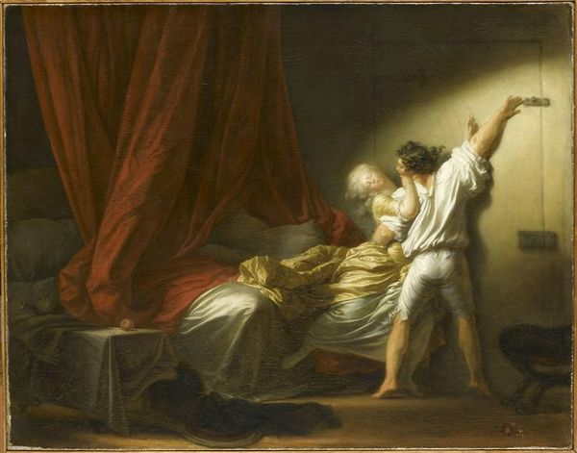
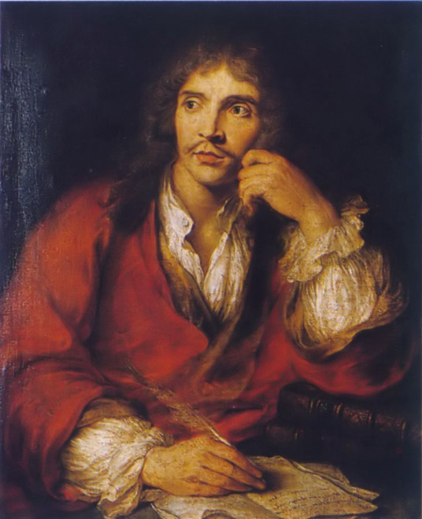
1) Le bonheur repose sur la satisfaction de tous nos désirs : l’hédonisme « débridé »
a. L’hédonisme de Dom Juan
Fragonard, Le Verrou, 1777
(une des représentations les plus célèbres du libertinage)
Molière
Notes:
Hédonisme = doctrine qui estime que le bonheur réside dans le plaisir (hédonê en grec)

Slide 28
DOM JUAN. - Quoi ? tu veux qu'on se lie à demeurer au premier objet qui nous prend, qu'on renonce au monde pour lui, et qu'on n'ait plus d'yeux pour personne ? La belle chose de vouloir se piquer d'un faux honneur d'être fidèle, de s'ensevelir pour toujours dans une passion, et d'être mort dès sa jeunesse à toutes les autres beautés qui nous peuvent frapper les yeux ! Non, non : la constance n'est bonne que pour des ridicules ; toutes les belles ont droit de nous charmer, et l'avantage d'être rencontrée la première ne doit point dérober aux autres les justes prétentions qu'elles ont toutes sur nos cœurs. Pour moi, la beauté me ravit partout où je la trouve, et je cède facilement à cette douce violence dont elle nous entraîne. J'ai beau être engagé, l'amour que j'ai pour une belle n'engage point mon âme à faire injustice aux autres ; je conserve des yeux pour voir le mérite de toutes, et rends à chacune les hommages et les tributs où la nature nous oblige. Quoi qu'il en soit, je ne puis refuser mon cœur à tout ce que je vois d'aimable ; et dès qu'un beau visage me le demande, si j'en avais dix mille, je les donnerais tous. Les inclinations naissantes, après tout, ont des charmes inexplicables, et tout le plaisir de l'amour est dans le changement. On goûte une douceur extrême à réduire, par cent hommages, le cœur d'une jeune beauté, à voir de jour en jour les petits progrès qu'on y fait, à combattre par des transports, par des larmes et des soupirs, l'innocente pudeur d'une âme qui a peine à rendre les armes, à forcer pied à pied toutes les petites résistances qu'elle nous oppose, à vaincre les scrupules dont elle se fait un honneur et la mener doucement où nous avons envie de la faire venir. Mais lorsqu'on en est maître une fois, il n'y a plus rien à dire ni rien à souhaiter ; tout le beau de la passion est fini, et nous nous endormons dans la tranquillité d'un tel amour, si quelque objet nouveau ne vient réveiller nos désirs, et présenter à notre cœur les charmes attrayants d'une conquête à faire. Enfin il n'est rien de si doux que de triompher de la résistance d'une belle personne, et j'ai sur ce sujet l'ambition des conquérants, qui volent perpétuellement de victoire en victoire, et ne peuvent se résoudre à borner leurs souhaits. Il n'est rien qui puisse arrêter l'impétuosité de mes désirs : je me sens un cœur à aimer toute la terre ; et comme Alexandre, je souhaiterais qu'il y eût d'autres mondes, pour y pouvoir étendre mes conquêtes amoureuses.
Molière, Dom juan, acte I scène 2

Slide 29
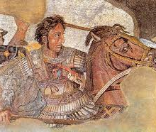
Remarques sur le texte :
Survalorisation d’un seul type de désir
Pour DJ, il ne s’agit pas tant de consommer que de séduire
- Le renouvellement incessant du désir ne serait pas source de frustration, mais moteur de la vie
Alexandre le Grand
(IVème siècle av. J-C)

Slide 30
b. L’hédonisme de Calliclès (Gorgias, 492 a-495 c, pp.231-238)
Plan et progression du texte:
 | Calliclès | Socrate
Thèse générale sur le bonheur
Position sur les lois
Position sur la morale
Argument (1)
Contre argument (1’)
Comparaison
Argument (2) (réponse à 1’)
Argument 3

Slide 31
CALLICLÈS – si on veut vivre comme il faut, il faut laisser aller ses propres passions, si grandes soient-elles, au lieu de les réprimer. Au contraire, il faut être capable de mettre son courage et son intelligence au service de si grandes passions et de les assouvir, elles et tous les désirs qui les accompagnent. Mais cela n’est pas, je suppose, à la portée de tout le monde. C’est pourquoi la masse des gens blâme les hommes qui vivent ainsi, gênée qu’elle est de devoir dissimuler sa propre incapacité à le faire. La masse déclare donc bien haut que l’intempérance est une vilaine chose. C’est ainsi qu’elle réduit à l’état d’esclave les hommes dotés d’une plus forte nature que celle des hommes de la masse ; et ces derniers, qui sont eux-mêmes incapables de se procurer les plaisirs qui les combleraient, font la louange de la tempérance et de la justice à cause de leur propre lâcheté. Car pour ceux qui ont hérité du pouvoir ou qui sont dans la capacité de s’en emparer (…), pour ces hommes-là, qu’est-ce qui serait plus mauvais que la tempérance ? ce sont des hommes qui peuvent jouir de leurs biens, sans que personne n’y fasse obstacle (…) La vérité, que tu prétends chercher, Socrate, la voici : si la vie facile, l’intempérance, et la liberté de faire ce qu’on veut, demeurent dans l’impunité, ils font l’excellence et le bonheur. Tout le reste, ce ne sont que de belles idées, des convention faites par les hommes et contraires à la nature, rien que des paroles en l’air, qui ne valent rien.
SOCRATE— Ce n’est pas sans noblesse, Calliclès, que tu as exposé ton point de vue, tu as parlé franchement. Toi, en effet, tu as exposé clairement ce que les autres pensent et mais ne veulent pas dire. Je te demande donc de ne céder à rien, en aucun cas ! Comme cela, le genre de vie qu’on doit avoir paraîtra tout à fait évident. Alors expliques-moi : tu dis que, si l’on veut vivre tel qu’on est, il ne faut pas réprimer ses passions, aussi grandes soient-telles, mais se tenir prêt à les assouvir par tous les moyens. Est-ce bien en cela que consiste [le bonheur et] l’excellence ?
CALLICLÈS- Oui, je l’affirme !
SOCRATE- On a donc tort de dire que ceux qui n’ont besoin de rien sont heureux.
CALLICLÈS- Oui, car, à ce compte, les pierres et les cadavres seraient très heureux.

Slide 32
SOCRATE- Mais tout de même, la vie dont tu parles, c’est une vie terrible ! (…) laisse moi, te proposer une image (…). Regarde bien si ce que tu veux dire, quand tu parles de ces deux genres de vie, une vie d’ordre et une vie de dérèglement, ne ressemble pas à la situation suivante. Suppose qu’il y ait deux hommes, qui possèdent, chacun, de nombreux tonneaux. Les tonneaux de l’un sont en bon état et remplis, celui-ci de vin, celui-là de miel, un troisième de lait et beaucoup d’autres (…). Chaque tonneau est donc plein de ces denrées liquides qui sont rares, difficiles à obtenir, et acquises au prix de travaux pénibles. Mais, au moins, une fois que cet homme a rempli ses tonneaux, il n’a plus à verser quoique ce soit ni à s’occuper d’eux. L’autre homme, quant à lui, serait aussi capable de se procurer ce genre de denrées, mais n’ayant que des tonneaux percés et fêlés, il serait forcé de les remplir jour et nuit sans relâche, en s’infligeant les plus pénibles peines. Alors, regarde bien, si ces deux hommes représentent chacun une manière de vivre, de laquelle des deux dis-tu qu’elle est la plus heureuse ? Est-ce la vie de l’homme déréglé ou celle de l’homme tempérant ? Mon allégorie t’amène‑t‑elle à reconnaître que la vie tempérante vaut mieux que la vie déréglée, ou n’es-tu pas convaincu ?
CALLICLÈS- Je ne le suis pas, Socrate. Car l’’homme dont tu parles, celui qui a fait le plein en lui-même et en ses tonneaux, n’a plus aucun plaisir, il a exactement le type d’existence dont je parlais tout à l’heure : il vit comme une pierre. S’il a fait le plein, il n’éprouve plus ni joie ni peine. Au contraire, la vie de plaisir est celle où l’on verse et on reverse autant qu’on peut dans son tonneau !
SOCRATE- Mais si l’on y verse beaucoup, n’est‑il pas nécessaire qu’il s’en écoule beaucoup aussi et qu’il y ait de larges trous pour les écoulements ?
CALLICLÈS- Bien sûr.
SOCRATE- Alors, c’est la vie d’un pluvier, qui mange et fiente en même temps ! – non, ce n’est pas la vie d’un cadavre, même pas celle d’une pierre ! Mais dis moi encore une chose : ce dont tu parles, c’est d’avoir faim et de manger quand on a faim, n’est-ce pas ?
CALLICLÈS- Oui.
SOCRATE- Et avoir soif, et, quand on a soif, se désaltérer ?
CALLICLÈS- Oui, mais surtout ce dont je parle, c’est de vivre dans la jouissance, d’éprouver toutes les formes de désirs et de les assouvir – voilà, c’est cela, la vie heureuse !

Slide 33
SOCRATE- Fort bien, très cher. Tu t’en tiens à ce que tu as dit d’abord, et tu ne ressens pas la moindre honte. Mais alors, il semble que moi non plus je n’ai pas à me sentir gêné ! – Aussi, pour commencer, réponds-moi : suppose que quelque chose démange, qu’on ait envie de se gratter, qu’on puisse se gratter autant qu’on veut et qu’on passe tout son temps à se gratter, est-ce là le bonheur de la vie ?
CALLICLÈS- Eh bien, je déclare que même la vie où on se gratte comme cela est une vie agréable !
SOCRATE- Et si c’est une vie agréable, c’est donc aussi une vie heureuse.
CALLICLÈS- Oui, absolument.
SOCRATE- Si on se gratte la tête seulement, ou faut-il que je te demande tout ce qu’on peut se gratter d’autre ? Regarde, Calliclès, que répondras-tu, quand on te demandera si, après la tête, on peut se gratter tout le reste ? Bref, pour en venir au principal, avec ce genre de saletés, dis-moi, la vie des êtres obscènes, n’est-elle pas une vie affreuse, honteuse, misérable ? De ces êtres, oserais-tu tu dire qu’ils sont heureux, s’ils ont en abondance ce qu’ils désirent ?
CALLICLÈS- Tu n’as pas honte, Socrate, d’amener la conversation vers ce genre d’horreurs ?
SOCRATE- Parce que c’est moi qui l’ai poussée là, ô noble individu ! N’est-ce pas plutôt celui qui affirme sans nuance que les hommes qui éprouvent la jouissance, de quelque façon qu’ils jouissent, sont des hommes heureux ? N’est-ce pas plutôt celui qui ne peut pas distinguer quels sont les plaisirs bons et quels sont les plaisirs mauvais ? Mais maintenant, dis-moi encore juste ceci : prétends-tu que l’agréable soit identique au bon, ou bien y a –t-il de l’agréable qui ne soit pas bon
CALLICLES - eh bien, pour ne pas être en désaccord avec ce que j’ai dit, si jamais je réponds que l’agréable est différent du bon, je déclare que c’est la même chose.

Slide 34
SOCRATE- Calliclès, tu es en train de démolir tout ce qui avait été dit avant, et tu n’aurais même plus les qualités requises pour chercher avec moi ce qui est vrai, si tu te mets à dire des choses contraires à ce que tu penses.
CALLICLÈS- Toi aussi, tu fais pareil, Socrate !
SOCRATE- Eh bien, si je le fais, j’ai tort de le faire ! Et toi aussi, tu as tort ! Mais réfléchis à une chose, bienheureux Calliclès : le bien ne consiste pas dans une jouissance à n’importe quel prix, car sinon, si c’est le cas, il semble bien que le tas de saletés auxquelles j’ai fait allusion tout à l’heure de façon détournée, va nous tomber sur la tête, et plus encore ! CALLICLÈS- C’est ce que tu penses, toi Socrate !
SOCRATE- Mais toi, Calliclès, maintiens‑tu réellement ton affirmation ?
CALLICLÈS- Oui.

Slide 35
 | Calliclès | Socrate
Thèse générale sur le bonheur | La vie heureuse est celle où l’on satisfait ses désirs, tous ses désirs, surtout les plus grands | La vie de plaisir n’est pas une vie heureuse. La vie, pour être heureuse, doit être tempérante, sage.
Position sur les lois | Les lois sont de pures conventions instituées par les faibles pour se protéger des hommes puissants. Elles n’ont aucune légitimité. | Les lois peuvent être objectivement justes, et non pas simplement arbitraire, ou conventionnelles
Position sur la morale | La morale est, de même, l’idéologie des faibles. Eloge de l’immoralisme (intempérance et inégalité) | La morale peut être rationnelle, objective. Eloge de la morale (tempérance et justice)

Slide 36
Argument (1) |  | La vie de plaisir est malheureuse car elle implique labeur et aucune satisfaction pérenne : image du tonneau percé
Contre argument (1’) | La vie tempérante, si elle est une vie de repos (image du tonneau plein) n’est pas satisfaisante car elle implique ennui et aucune joie. Mieux vaut des peines, d e l’action, et des plaisirs
Comparaison | La vie tempérante est comparable à la vie d’un cadavre, ou à la condition d’une pierre | La vie de plaisir est comparable à la vie du pluvier
Argument (2) (réponse à 1’) | (réponse : admettons ! même une vie de grattage est heureuse) | Le plaisir est souvent de l’ordre du soulagement (comme le plaisir de se gratter) : c’est donc la fin d’une peine (plaisir négatif) plus qu’un plaisir positif.
Argument 3 |  | Si l’on soutient que n’importe quelle jouissance fait la vie heureuse, alors on doit admettre tous les plaisirs, y compris ceux dits « honteux » ou « immoraux » par la société

Slide 37
▪ Contre Calliclès (la critique de Socrate) :
Pourtant, assumer un hédonisme radical dans les paroles, ce n’est pas l’assumer dans les faits. Socrate a raison : nous ne sommes pas prêts à reconnaître comme valable n’importe quel plaisir, donc n’importe quel désir.
- ne sont pas tous satisfaisants (certains plaisirs peuvent être causes de souffrances).
- peuvent entrer en contradiction avec d’autres valeurs (des valeurs morales = cf. Kant, la recherche effrénée du plaisir peut me conduire à traiter autrui comme un simple moyen…).
Annexe : la conception platonicienne du bonheur
Les désirs du corps doivent être tempérés, pour ne pas nous faire souffrir. La vertu de tempérance est donc une condition nécessaire du bonheur
mais le désir comme tel n’est pas négatif. Il faut d’ailleurs orienter le désir vers des objets intellectuels : le désir de vérité doit être cultivé. Le bonheur consiste surtout dans la sagesse : il s’agit donc d’un bonheur essentiellement contemplatif (cf. l’assimilation du désir à la philosophie dans le Banquet).

Slide 38
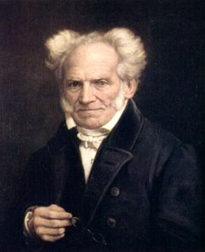
2) Le désir nous rend-il malheureux ?
a. Une thèse radicale : le désir est souffrance (Schopenhauer)
« Tout vouloir procède d’un besoin, c’est-à-dire d’une privation, c’est-à-dire d’une souffrance. La satisfaction y met fin ; mais pour un désir qui est satisfait, dix au moins sont contrariés ; de plus, le désir est long, et ses exigences tendent à l’infini ; la satisfaction est courte, et elle est parcimonieusement mesurée. Mais ce contentement suprême lui-même n’est qu’apparent : le désir satisfait fait aussitôt place à un nouveau désir ; le premier est une déception reconnue, le second une déception non encore reconnue. La satisfaction d’aucun souhait ne peut procurer de contentement durable et inaltérable. C’est comme l’aumône qu’on jette à un mendiant : elle lui sauve aujourd’hui la vie pour prolonger sa misère jusqu’à demain. – Tant que notre conscience est remplie par notre volonté, tant que nous sommes asservis à l’impulsion du désir, aux espérances et aux craintes continuelles qu’il fait naître, tant que nous sommes des sujets du vouloir, il n’y a pour nous ni bonheur durable, ni repos. Poursuivre ou fuir, craindre le malheur ou chercher la jouissance, c’est en réalité tout un ; l’inquiétude d’une volonté toujours exigeante, sous quelque forme qu’elle se manifeste, emplit et trouble sans cesse la conscience ; or sans repos le véritable bonheur est impossible. Ainsi le sujet du vouloir ressemble à Ixion attaché à une roue qui ne cesse de tourner, aux Danaïdes qui puisent toujours pour emplir leur tonneau, à Tantale éternellement altéré ».
Arthur Schopenhauer, Le Monde comme Volonté et comme Représentation, t. 1, chap. 57.

Slide 39
« Tout vouloir procède d’un besoin, c’est-à-dire d’une privation, c’est-à-dire d’une souffrance. La satisfaction y met fin ; mais pour un désir qui est satisfait, dix au moins sont contrariés ; de plus, le désir est long, et ses exigences tendent à l’infini ; la satisfaction est courte, et elle est parcimonieusement mesurée. Mais ce contentement suprême lui-même n’est qu’apparent : le désir satisfait fait aussitôt place à un nouveau désir ; le premier est une déception reconnue, le second une déception non encore reconnue. La satisfaction d’aucun souhait ne peut procurer de contentement durable et inaltérable. C’est comme l’aumône qu’on jette à un mendiant : elle lui sauve aujourd’hui la vie pour prolonger sa misère jusqu’à demain. – Tant que notre conscience est remplie par notre volonté, tant que nous sommes asservis à l’impulsion du désir, aux espérances et aux craintes continuelles qu’il fait naître, tant que nous sommes des sujets du vouloir, il n’y a pour nous ni bonheur durable, ni repos. Poursuivre ou fuir, craindre le malheur ou chercher la jouissance, c’est en réalité tout un ; l’inquiétude d’une volonté toujours exigeante, sous quelque forme qu’elle se manifeste, emplit et trouble sans cesse la conscience ; or sans repos le véritable bonheur est impossible. Ainsi le sujet du vouloir ressemble à Ixion attaché à une roue qui ne cesse de tourner, aux Danaïdes qui puisent toujours pour emplir leur tonneau, à Tantale éternellement altéré ».
De l’insatisfaction constitutive des désirs
On ne peut être heureux si l’on reste assujetti à nos désirs

Slide 40
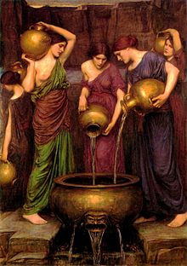
Le désir est nécessairement insatisfait car…
arg 1: la satisfaction d’un désir exclut celle d’autres désirs
arg 2 : le désir est long, la satisfaction est courte
arg 3 : le désir peut être intense, la satisfaction faible
arg 4 : le désir est insatiable, c’est-à-dire qu’une fois satisfait, il laisse place à un nouveau désir
John William Waterhouse (1849-1917), The Danaides, 1904

Slide 41
Conséquence : nous ne pouvons pas être heureux si nous continuons à désirer.
Selon l’auteur, le bonheur n’est pas un état positif, défini par la présence (de plaisir)
mais négatif, défini par une absence (de souffrance)
Seule la négation du désir conduit à un état de tranquillité de l’âme et de quiétude.
Il s’agit donc de vivre en ascète (renoncement).
Ascétisme : fait de renoncer aux plaisirs du corps, voire à tout plaisir
Objection : paraît être un idéal inatteignable, parce que contre-nature…

Slide 42

b. Maîtriser ses désirs : les supprimer ou les réguler ?
Deux exemples de maîtrise des désirs: l’épicurisme et le stoïcisme.
Recherche du bonheur dans les deux cas mais ≠ même idée de la maîtrise…
Pour le stoïcisme, maîtriser ses désirs = les supprimer
Pour l’épicurisme, maîtriser ses désirs = les distinguer ou les organiser
Ascétisme: du grec askêsis => « exercice, pratique » discipline que l’on s'impose afin de tendre vers un idéal de perfection (morale, artistique, intellectuelle).

Slide 43
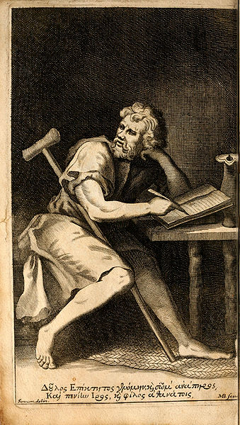
Epictète (v. 50-130): pour être libre, il faut se libérer du désir
• Son nom (en grec, épiktétos, « homme acheté ») lui vient de son statut social: il est né esclave.
• Après son affranchissement, il suit les leçons des stoïciens à Rome avant d’en donner lui-même.
• Il est expulsé de Rome en 94 sous les ordres de l’empereur Domitien.
→ les Entretiens et le Manuel

Slide 44
Manuel, chapitre 1, § 1: distinction fondamentale entre les choses qui « dépendent de nous » et celles qui « n’en dépendent pas ».
Les choses qui sont à notre portée
Les choses qui échappent à notre prise
Nos jugements
Notre corps
Nos possessions
Nos décisions
Autrui (ses pensées, ses comportements)
Nos désirs (et aversions)
=> « usage des représentations »
Les distinctions sociales
Bien ou mal
Choses indifférentes

Slide 45
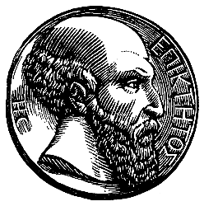
Pour être libre et heureux, l’homme doit s’affranchir de la dépendance des choses qui ne dépendent pas de lui.

Slide 46
« Tu espères que tu seras heureux dès que tu auras obtenu ce que tu désires. Tu te trompes. Tu ne seras pas plus tôt en possession, que tu auras mêmes inquiétudes, mêmes chagrins, mêmes dégoûts, mêmes craintes, mêmes désirs. Le bonheur ne consiste point à acquérir et à jouir, mais à ne pas désirer. Car il consiste à être libre. » Entretiens, IV, 6
« Souviens-toi que le désir des honneurs, des dignités, des richesses, n’est pas le seul qui nous rende esclaves et soumis ; mais aussi le désir du repos, du loisir, des voyages, de l’étude. En un mot, toutes les choses extérieures, quelles qu’elles soient, nous rendent sujets quand nous les estimons. » Entretiens, IV, 11

Slide 47
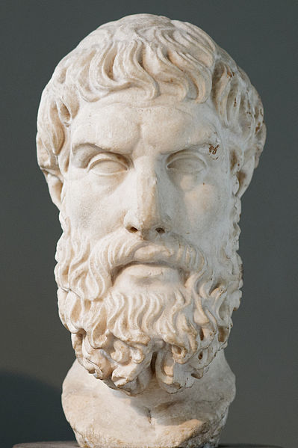
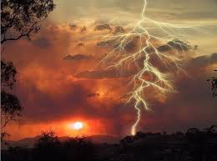
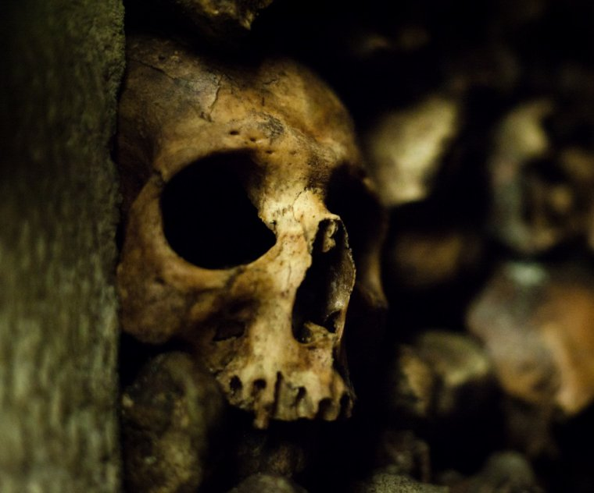
b. Trier et maîtriser ses désirs plutôt que les supprimer (Épicure)
Diagnostic d’Épicure (Lettre à Ménécée):
Si nous sommes malheureux, c’est à cause de certains désirs
Et de craintes irrationnelles
340-270 av. J.-C.
La croyance superstitieuse en des dieux qui puniraient les hommes
La peur de la mort

Slide 48
● Définition du bonheur selon Épicure :
Le bonheur réside dans l’ataraxie
a-taraxie = absence de trouble
Donc, plaisir dû à l’absence de souffrance (dans l’âme et dans le corps)
● Ce bonheur n’est accessible que si…
- On supprime toutes les craintes irrationnelles
- On maîtrise nos désirs

Slide 49
Supprimer les craintes irrationnelles
≠
« Les dieux ne sont pas à craindre » car ils sont indifférents aux biens et aux maux que nous commettons
« La mort n’est rien pour nous » car quand nous vivons la mort n’est pas et quand nous sommes morts nous ne la sentons pas
≠

Slide 50
La tripartition des désirs selon Épicure dans la Lettre à Ménécée
Maîtriser ses désirs
LES DÉSIRS
« NATURELS » « VAINS »
« NÉCESSAIRES » « NON-NÉCESSAIRES »
nécessaires nécessaires nécessaires
pour la vie-même pour la tranquillité du corps « pour le bonheur »
Remarques :
● « naturel », ici : nature humaine : non seulement les besoins biologiques, mais aussi tout ce qui est nécessaire à l’épanouissement d’un homme.
● le grec ancien de comporte pas de distinction désir/besoin.

Slide 51
La tripartition des désirs selon Épicure dans la Lettre à Ménécée
Maîtriser ses désirs
LES DESIRS
« NATURELS » « VAINS »
pouvoir, richesse, considération…
« NECESSAIRES » « NON-NECESSAIRES »
belle maison, bien manger…
attachement amoureux
nécessaires nécessaires nécessaires
pour la vie-même pour la tranquillité du corps « pour le bonheur »
(Besoins primaires) (Besoins secondaires) amitié
manger vêtements fonctionnels liberté (indépendance)
boire logement sain philosophie
respirer, etc. nourriture équilibrée, etc.
La vertu essentielle à la maîtrise des désirs = la prudence comme anticipation des effets (positifs ou négatifs) liés à la satisfaction de nos désirs

Slide 52
« Quand donc nous disons que le plaisir est la fin, nous ne parlons pas des plaisirs des débauchés ni de ceux qui consistent dans les jouissances – comme le croient certains qui, ignorant de quoi nous parlons, sont en désaccord avec nos propos ou les prennent dans un sens qu’ils n’ont pas –, mais du fait, pour le corps, de ne pas souffrir et, pour l’âme, de ne pas être troublée. En effet, ce n’est ni l’incessante succession des beuveries et des parties de plaisir, ni les jouissances que l’on trouve auprès des jeunes garçons et des femmes, ni celles que procurent les poissons et tous les autres mets qu’offre une table abondante, qui rendent la vie agréable: c’est un raisonnement sobre, qui pénètre les raisons de tout choix et de tout refus et qui rejette les opinions à partir desquelles une extrême confusion s’empare des âmes.
Or le principe de tout cela et le plus grand bien, c’est la prudence. »
Lettre à Ménécée, §132

Slide 53
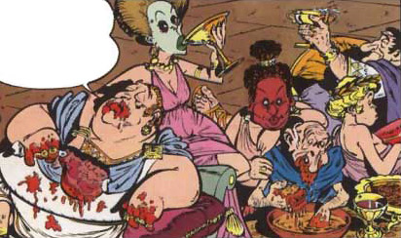
Contresens à ne pas faire : affirmer qu’être épicurien, c’est rechercher tous les plaisirs, sans distinction !
Je suis un épicurien : je profite de tous les plaisirs de la vie !
Pour Épicure,
- Tous les désirs ne se valent pas
- Tous les plaisirs ne doivent pas être recherchés
→ Nécessité d’un calcul des plaisirs
On peut, par prudence, renoncer à un plaisir par crainte d’un déplaisir plus grand (ex. manger trop gras =˃ indigestion, diabète…)
On peut, par prudence, accepter d’endurer certaines douleurs parce qu’elles nous permettent d’éviter des douleurs plus grandes encore (ex. amputation chirurgicale pour mettre fin à la progression de la gangrène…)

Slide 54
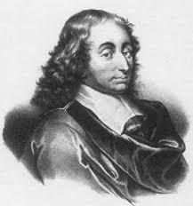
En complément sur la question du bonheur :
- Pascal et la notion de « divertissement » dans les Pensées (voir le cours sur la vérité)
Divertissement = permet aux hommes de ne plus penser à la misère de leur condition → certain bonheur
Rappel : définition de la misère
Avoir conscience d’être…
Mortel (nous savons que nous allons mourir)
Faible (nous savons que nous pouvons pas tout savoir ni tout avoir)
Abandonné par Dieu (conséquence du péché originel)
Mais il s’agit d’un bonheur négatif = oubli, dissimulation du malheur

Slide 55
Contradiction entre conscience et bonheur
- On ne peut pas être heureux si on est pleinement conscient du malheur de notre condition
- On ne peut envisager d’être heureux qu’en cessant de penser à ce qui nous rend malheureux
Fonction du divertissement
Mais Pascal cherche à montrer que le divertissement ne procure qu’une illusion de bonheur et non un bonheur véritable, lequel réside dans le repos et la tranquillité.

Slide 56
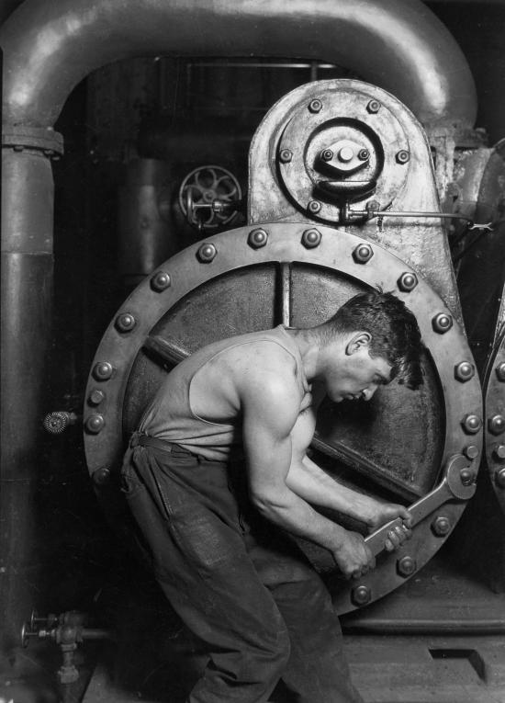
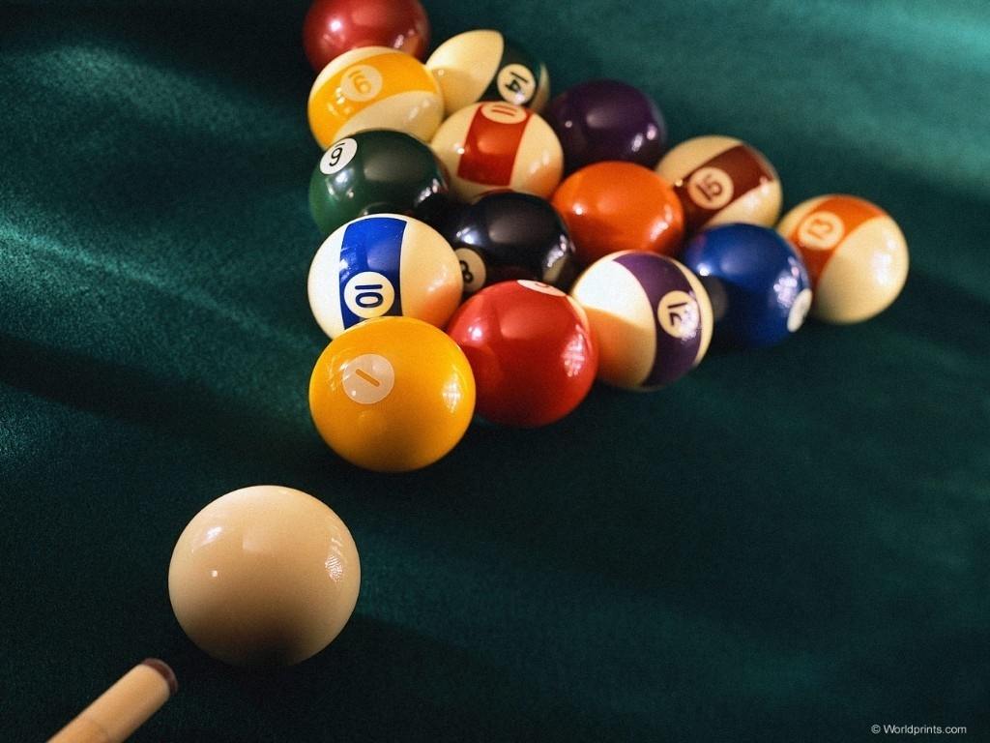


Quelques exemples de divertissement cités par Pascal
Le travail
Les jeux (sport, loisirs, compétition…)
« Les dangers de la guerre »
§ 136: « Donnez-lui tous les matins l’argent qu’il peut gagner chaque jour, à la charge qu’il ne joue point, vous le rendez malheureux »
§136: « L’homme est si vain (…) que la moindre chose comme le billard et une balle qu’il pousse, suffisent pour le divertir »
§773: « Rien ne nous plaît que le combat mais pas la victoire. »
Il y en a d’autres : activités intellectuelles (science, recherche…) ; sociabilité (fêtes, conversation…), etc.

Slide 57
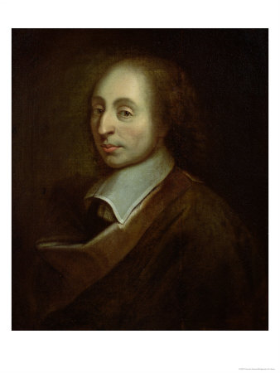
Le divertissement vise à fuir l’ennui pour se maintenir dans un état d’agitation (rôle du désir)
Nous ne cherchons jamais les choses mais la recherche des choses
§ 713
Les hommes ne savent pas que c’est la chasse et non la prise qu’ils recherchent
§ 136
Dans le divertissement, le désir est à lui-même sa propre fin :
- Ce que les hommes désirent ce n’est pas l’objet, mais le désir de cet objet
- Se divertir = désirer rester dans un état d’insatisfaction, d’attente, de recherche qui nous permet d’oublier notre malheur. Bref, désirer le désir…

Slide 58
Schéma récapitulatif:
L’homme ne supporte pas de…
ne rien faire (le repos)
s’ennuyer (sentiment de vide)
penser à son existence
penser à la misère de la condition humaine
L’homme cherche ainsi à…
être toujours dans l’activité, l’agitation
avoir toujours une occupation qui remplit son esprit
être toujours orienté vers l’avenir et l’extérieur
oublier la misère de l’existence humaine
Le divertissement consiste donc pour l’individu à se projeter dans des activités qui occupent son esprit afin qu’il évite de penser à la vanité de son existence ainsi qu’à l’état misérable de la condition humaine.

Slide 59
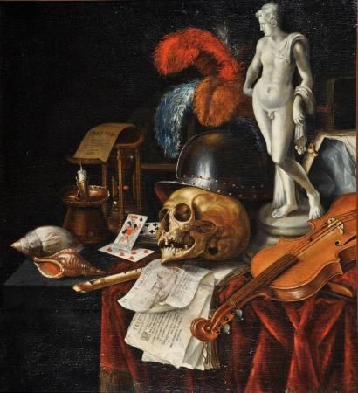
En peinture, le genre de la Vanité rappelle la thématique du divertissement
Le sablier et la bougie éteinte évoquent la fuite du temps et le caractère éphémère de toute chose.
Le crâne est une image de la mort qui attend chacun de nous (élément central).
Divertissement
→ jeu de cartes, statue, casque guerrier, objets d’art (statue, instruments de musique, poèmes…)
Jan Fris (1627-1672), Vanité au casque, à l’Apollon de marbre et au violon.

Slide 60
Inefficacité du divertissement
Nous sommes toujours fondamentalement misérables mais nous choisissons d’oublier que nous le sommes.
La seule sortie possible de cette condition, pour Pascal, c’est la foi :
… la perspective de la vie éternelle donne sens à notre vie mortelle
… seul l’amour de Dieu peut combler le désir toujours insatisfait et nous rendre heureux

Slide 61
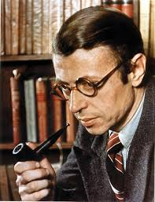
▪ Contre Pascal : la nécessité de choisir soi-même son projet d’existence (Sartre)
Les prémisses pascaliennes sont correctes (notre condition est difficile à supporter), mais sa conclusion est contestable :
→ le sens de notre existence n’a pas à être donné par un Dieu, mais par nous-mêmes
Chez l’homme, « l’existence précède l’essence »
Ce qui veut dire qu’il n’a pas de nature prédéfinie
Mais qu’il doit se définir lui-même par ses actes (par son « projet » dit Sartre)
Contrairement aux choses qui sont fabriquées en vue d’une fin et possèdent une essence fixe, l’homme est pleinement conscient de lui-même et totalement libre de choisir ce qu’il veut être.

Slide 62
Sartre, L’existentialisme est un humanisme (1946)
« Lorsqu'on considère un objet fabriqué, comme par exemple un livre ou un coupe-papier, cet objet a été fabriqué par un artisan qui s'est inspiré d'un concept; il s'est référé au concept de coupe-papier, et également à une technique de production préalable qui fait partie du concept, et qui est au fond une recette. Ainsi, le coupe-papier est à la fois un objet qui se produit d'une certaine manière et qui, d'autre part, a une utilité définie, et on ne peut pas supposer un homme qui produirait un coupe-papier sans savoir à quoi l'objet va servir. Nous dirons donc que, pour le coupe-papier, l'essence -c'est-à-dire l'ensemble des recettes et des qualités qui permettent de le produire et de le définir- précède l'existence; et ainsi la présence, en face de moi, de tel coupe-papier ou de tel livre est déterminée. (…)
Lorsque nous concevons un Dieu créateur, ce Dieu est assimilé la plupart du temps à un artisan supérieur; (…)le concept d'homme, dans l'esprit de Dieu, est assimilable au concept de coupe-papier dans l'esprit de l'industriel; et Dieu produit l'homme suivant des techniques et une conception, exactement comme l'artisan fabrique un coupe-papier suivant une définition et une technique. Ainsi l'homme individuel réalise un certain concept qui est dans l'entendement divin. Au 18e siècle, dans l'athéisme des philosophes, la notion de Dieu est supprimée, mais non pas pour autant l'idée que l'essence précède l'existence. (…) L'homme est possesseur d'une nature humaine; cette nature humaine, qui est le concept humain, se retrouve chez tous les hommes, ce qui signifie que chaque homme est un exemple particulier d'un concept universel, l'homme (…). L'existentialisme athée, que je représente, est plus cohérent. Il déclare que si Dieu n'existe pas, il y a au moins un être chez qui l'existence précède l'essence, un être qui existe avant de pouvoir être défini par aucun concept et que cet être c'est l'homme, ou, comme le dit Heidegger, la réalité humaine. Qu'est-ce que signifie ici que l'existence précède l'essence? Cela signifie que l'homme existe d'abord, se rencontre, surgit dans le monde, et qu'il se définit après. »

Slide 63
La LIBERTÉ est la condition fondamentale du BONHEUR
Autrement dit, être heureux suppose qu’on soit capable de construire un projet qui soit bien le nôtre.
- Ni déterminé par notre nature (on a toujours le choix de vivre autrement)
- Ni déterminé par autrui (humain ou divin)
- Ne veut pas dire contre autrui (respect de la morale)
Mais alors, cela veut dire que si nous sommes malheureux, nous en sommes pleinement responsables (car pleinement libres !). Or, est-ce toujours le cas ?

Slide 64
III. Conclusion
Comme le soutiennent Épicure, Pascal et Schopenhauer, l’homme est d’abord un être qui souffre (difficultés matérielles, économiques, affectives, etc.).
Donc, pour être heureux, la première exigence est de diminuer cette souffrance. Il faut…
rationaliser nos angoisses
réformer nos désirs (Épicure)
Mais le désir n’est pas qu’un manque, un déficit de quelque chose : c’est aussi le moteur de l’existence (Dom Juan, Calliclès)
Pour être heureux, il faut que notre existence soit sensée. Cela suppose :
- choisir un projet d’existence libre, en fonction de nos capacités (Sartre)

